Slide 1
1
Năm học: 2020- 2021

Slide 2
Chủ đề 1: MĨ THUẬT TRONG NHÀ TRƯỜNG
Mĩ thuật 1
Kiểm tra đồ dùng học tập

Slide 3
Chủ đề 1: MĨ THUẬT TRONG NHÀ TRƯỜNG
Thứ năm ngày 10 tháng 12 năm 2020
Mĩ thuật
Mĩ thuật 1
Yêu cầu cần đạt
- Học sinh có hiểu biết ban đầu về mĩ thuật trong nhà trường, biết cách sử dụng một số đồ dùng học tập trong môn học.

Slide 4
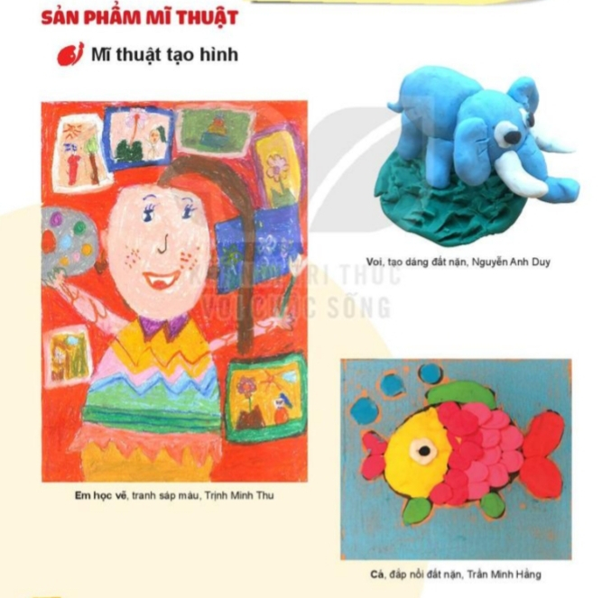
Chủ đề 1: MĨ THUẬT TRONG NHÀ TRƯỜNG
1 . Sản phẩm mĩ thuật

Slide 5
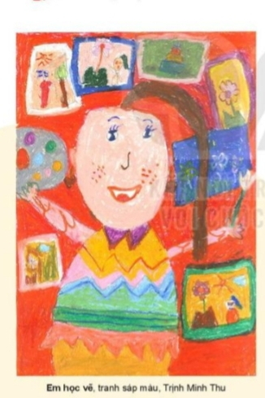
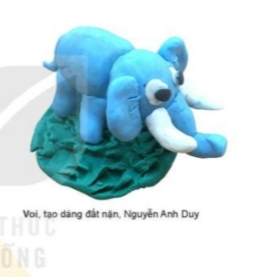
2
3
1
+ Sản phẩm thể hiện hình ảnh gì?
+ Sản phẩm được làm như thế nào?
+ Sử dụng chất liệu gì để tạo nên được sản phẩm?

Slide 6
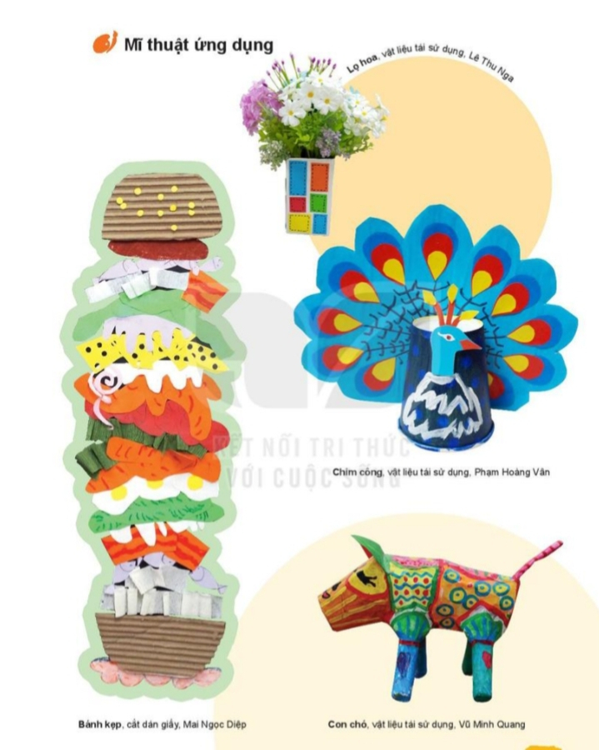
Chủ đề 1: MĨ THUẬT TRONG NHÀ TRƯỜNG
* Mĩ thuật ứng dụng

Slide 7
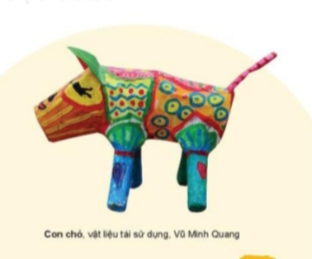
+ Các sản phẩm được tạo bằng gì?
+ Màu sắc của sản phẩm?

Slide 8
Kết luận:
Sản phẩm mĩ thuật tạo hình là sản phẩm được thể hiện bởi đường nét, màu sắc thể hiện lại sự vật, thiên nhiên, con người…
Sản phẩm mĩ thuật ứng dụng là sản phẩm cũng được thể hiện bằng đường nét, màu sắc… nhưng có thể ứng dụng vào cuộc sống như trang trí nhà cửa, góc học tập…

Slide 9
2. Mĩ thuật do ai tạo nên
+ Những ai có thể sáng tạo ra các sản phẩm mĩ thuật?
+ Lứa tuổi nào có thể thực hiện được các sản phẩm mĩ thuật ?

Slide 10
Kết luận:
- Những người hoạt động Nghê Thuật chuyên nghiệp: Họa sĩ. Nhà điêu khắc. Nhà nhiếp ảnh, Nhà thiết kế.
- Mĩ thuật dành cho mọi người, mọi lứa tuổi.

Slide 11
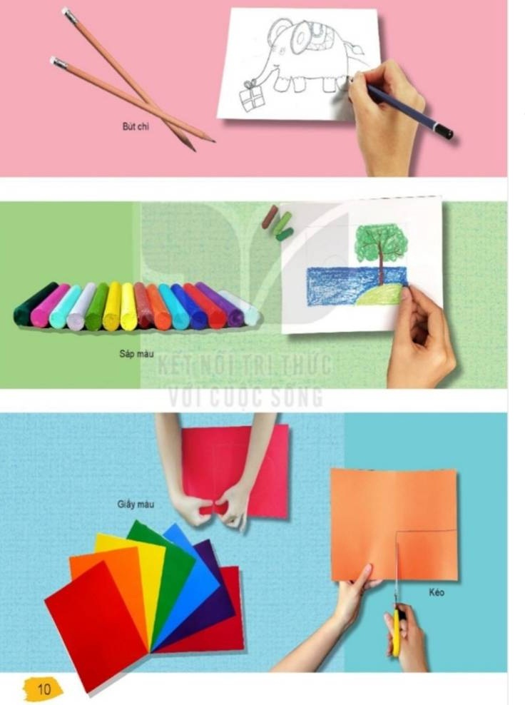
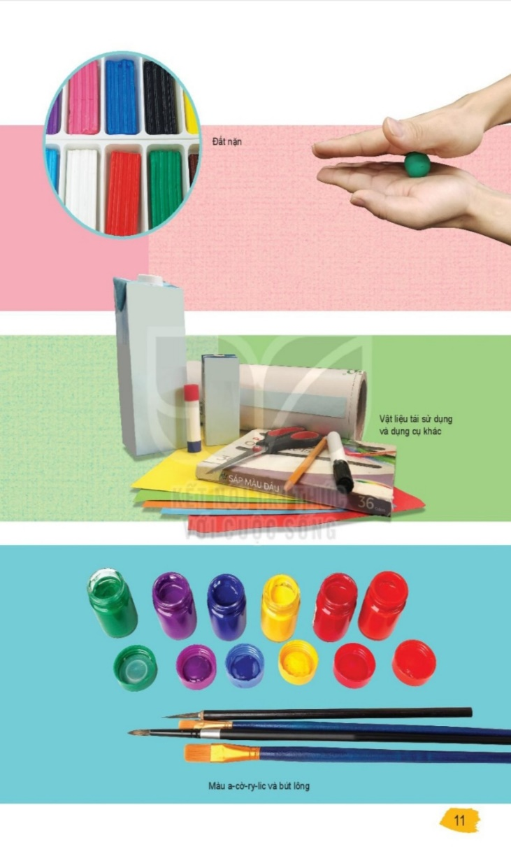
3. Đồ dùng trong môn học:

Slide 12
CHỦ ĐỀ 1: MĨ THUẬT TRONG NHÀ TRƯỜNG
3. Đồ dùng trong môn học:
Để hiểu thêm về cách sử dụng ĐDHT thì chúng ta trả lời các câu hỏi sau:
+ Vẽ hình bằng dụng cụ nào
+ Khi vẽ sai ta dùng gì để xoá
+ Em sẽ vẽ hình vào đâu?
+ Tô màu bằng dụng cụ nào?
+ Giấy màu để làm gì?
+ Hồ Dán dùng làm gì?
+ Có được vẽ và tô màu ra bàn, tường không? Vì sao?
Bút chì
Cục tẩy
Giấy A4, vở bài tập
Màu sáp, màu chì, màu nước…
Dán giấy màu
Để làm bài xé dán, cắt dán
Không được vẽ và tô màu ra bàn, tường, vì sẽ làm bẩn bàn và tường

Slide 13
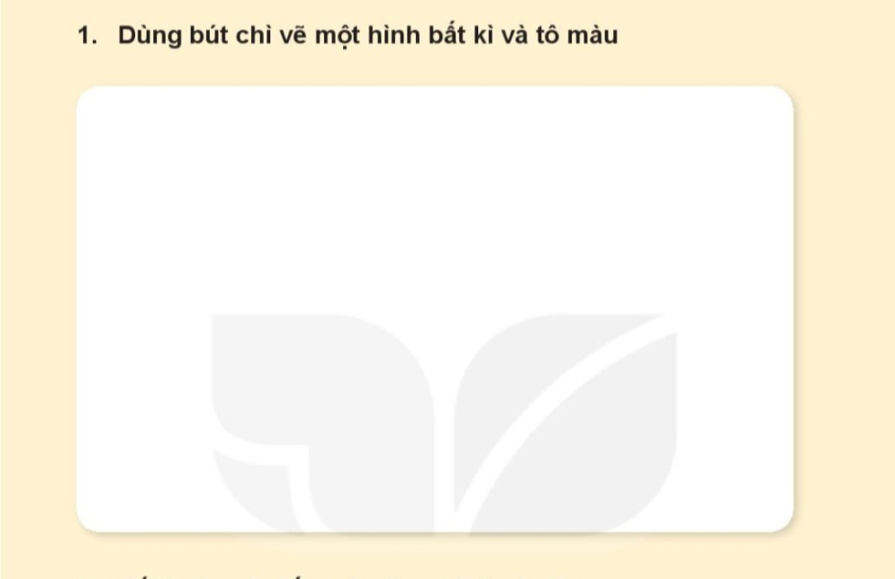
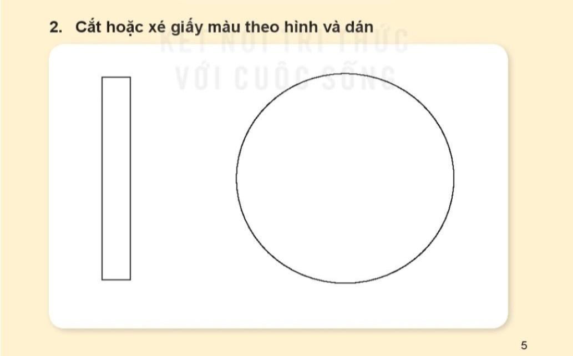
Thực hiện: Mở vở bài tập mĩ thuật trang 5:

Slide 14
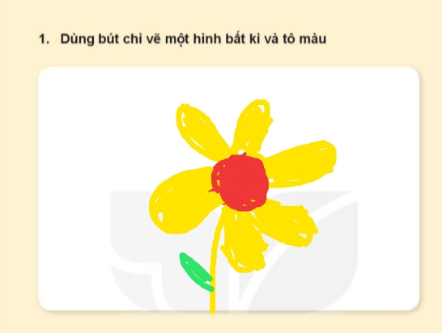
Học sinh thực hành

Slide 15
* Nhận xét và đánh giá tiết học
* Dặn dò: Chuẩn bị đầy đủ dụng cụ học tập như vở bài tập Mĩ thuật 1, bút chì, bút màu sáp...

Slide 16
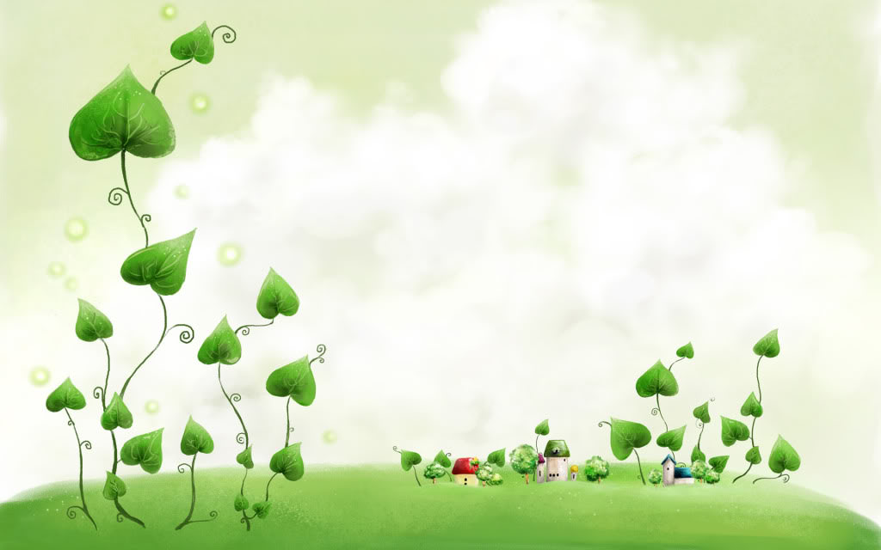
Xin chân thành cảm ơn !

